Slide 1

Le Modèle en Spirale (Spiral Model)
Un modèle de processus de développement logiciel axé sur la gestion des risques et l'approche itérative.
Proposé par Barry Boehm en 1986, il combine les forces du Waterfall et des modèles itératifs.

Slide 2






Pourquoi "Spirale" ?
Analyse des Risques
Planification
Identification, analyse et mitigation des menaces.
Définition des objectifs, contraintes et alternatives.
Ingénierie
Développement, codage et tests du produit.
Le Cœur du Modèle
5
Chaque cycle (spirale) répète ces quatre quadrants.
Évaluation
Feedback client et planification de la prochaine itération.

Slide 3
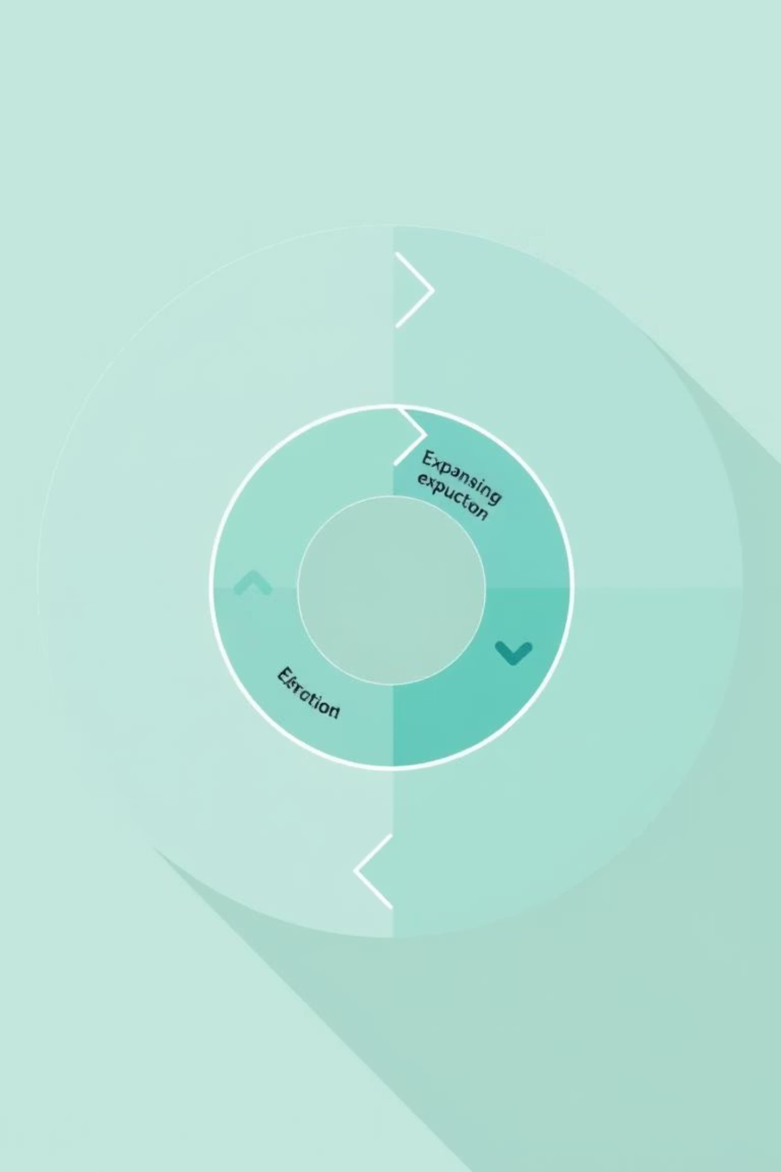
Le Principe Clé : Progression et Risques
Développement Itératif
Chaque boucle ajoute des détails et des fonctionnalités, produisant une version affinée.
Gestion des Risques
L'identification et la mitigation des risques sont intégrées à chaque phase.
Rayon de la Spirale
Représente le progrès cumulé du projet (fonctionnalités).
Angle de la Spirale
Représente le coût encouru jusqu'à présent (ressources).

Slide 4

Focus sur l'Analyse des Risques
C'est la partie la plus critique et unique du Modèle en Spirale.
Identification
Analyse
Mitigation
Quels sont les problèmes potentiels (techniques, financiers, d'échéance) ?
Évaluation de la probabilité et de l'impact de chaque risque identifié.
Développement de prototypes, simulations, ou plans d'urgence pour réduire les menaces.
Exemple : Pour mitiger le risque d'intégration technique, on développe un petit prototype de test avant l'implémentation complète.

Slide 5
Progression Typique des Risques et des Coûts
À chaque itération, l'incertitude diminue et la satisfaction client augmente, malgré une augmentation du coût cumulé.
Spiral 1
$20,000
Élevé
20%
60%
Spiral 2
$35,000
Moyen
50%
75%
Spiral 3
$45,000
Faible
80%
90%
Spiral 4
$50,000
Très Faible
100%
95%
Résultat : 30-40% moins d'échecs dans les environnements à haut risque.

Slide 6

Quand Utiliser le Modèle en Spirale
Ce modèle excelle pour les projets où l'inconnu et la complexité sont les facteurs dominants.
Critères Clés
Projet grand et complexe.
Exigences initiales floues ou évolutives.
Présence de risques élevés (technologiques ou fonctionnels).
Nécessité de feedback utilisateur précoce.
Le prototypage est essentiel.
Domaines d'Application
Systèmes de défense et aérospatiaux.
Grands logiciels d'entreprise (ERP, CRM).
Projets nécessitant des technologies expérimentales.

Slide 7
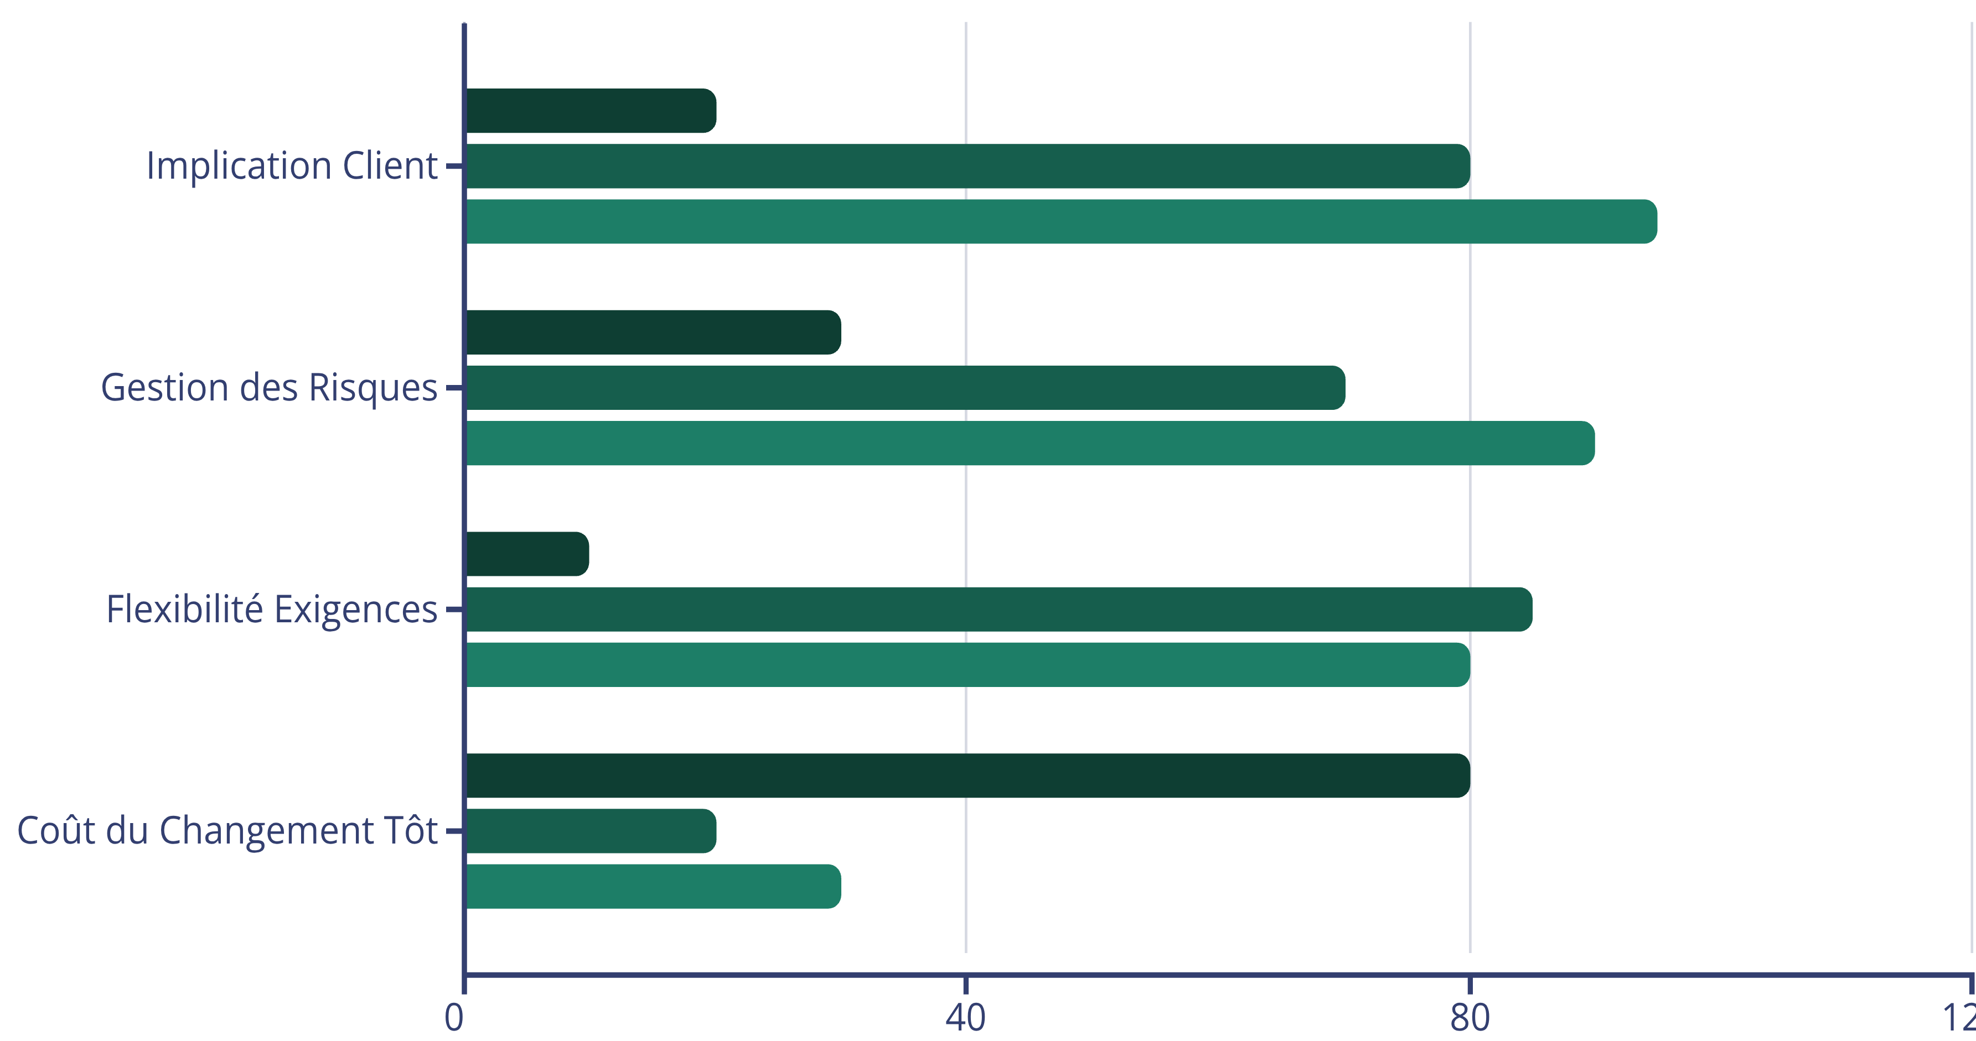
Comparaison des Modèles : Spiral vs. Traditionnels
Le Modèle en Spirale offre une robustesse unique en gestion des risques.
Waterfall
Agile
Spiral
Constat : Le Spiral combine l'itération Agile avec une structure de documentation et de risque plus forte que Waterfall.

Slide 8
Anatomie d'une Itération : Rôles et Livrables
Planification
Analyse Risques
Livrable: Exigences pour l'itération.
Livrable: Stratégies de mitigation des risques.
Participants: Analystes, Clients.
Participants: Développeurs, Managers.
Ingénierie
Évaluation
Livrable: Prototype ou version fonctionnelle.
Livrable: Exigences mises à jour.
Participants: Développeurs, Testeurs.
Participants: Clients, Équipe QA.

Slide 9
Avantages et Inconvénients Clés
✅ Avantages Majeurs
❌ Désavantages et Défis
Gestion des Risques : Extrêmement robuste, détection précoce des problèmes.
Complexité de Gestion : Nécessite une planification et un suivi rigoureux.
Feedback Client : Implication très élevée et continue.
Coût Élevé : Les itérations et les évaluations de risques fréquentes sont coûteuses.
Flexibilité : S'adapte facilement aux changements d'exigences.
Expertise Requise : Demande des analystes de risques expérimentés.
Livraison Progressive : Prototypes et versions sont livrés rapidement.
Projets Mineurs : Surdimensionné et inapproprié pour les petits projets.

Slide 10
Scénario d'Application : Système Bancaire
Comment la Spirale déploie progressivement les fonctionnalités d'un système critique.
Spiral 4 : Déploiement Complet
Tests système finaux, sécurité renforcée, déploiement global. Risque: Très faible.
Spiral 3 : Sécurité et Rapports
Ajout des fonctions de sécurité avancées et des modules de reporting. Validation réglementaire.
Spiral 2 : Comptes et Transactions
Implémentation des modules de base (transaction, gestion de compte). Validation de l'architecture.
Spiral 1 : Prototype de Base
Recueil des exigences initiales et développement du module de connexion. Risque: Élevé.

